Slide 1

Informe Estadístico de Peticiones, Quejas, Reclamos Sugerencias, Denuncias y agradecimientos (PQRSDA) integrado
Noviembre de 2024

Slide 2
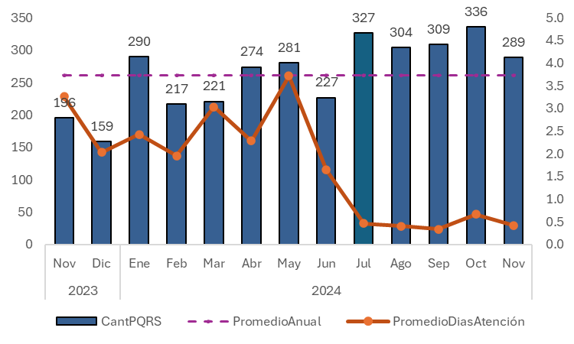
Evolución de las PQRSDA
En noviembre de 2024 se recibieron 289 PQRSDA, 47% más que en noviembre de 2023 y 10% más que el promedio del último año.
Durante este periodo no se identificaron ciudadanos con algún tipo de discapacidad (movilidad/física, auditiva, visual).
El promedio de tiempo de respuesta fue de menos de 1 día hábil. Todas las peticiones se atendieron en los términos legales.

Slide 3
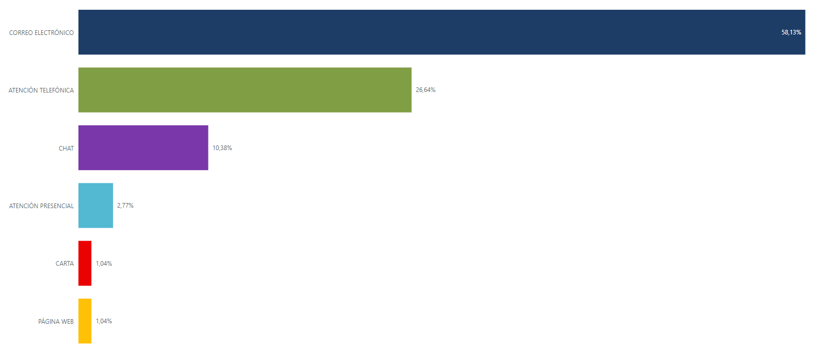
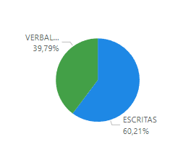
Canales utilizados de atención al ciudadano
Correo electrónico con 58,13% (168), atención telefónica con el 26,64% (77), chat con el 10,38% (30), atención presencial con el 2,77% (8), carta física con 1,04% (3) y buzón PQSD del portal WEB con el 1,04% (3).
El 60,2% correspondió a atenciones hechas a través de correo electrónico, portal WEB y cartas física y el 39,8% fueron atenciones por los canales telefónico, presencial y chat.
Nota: la página web www.fogafin.gov.co cuenta con una opción que permite a las personas con baja visión aumentar hasta 16 veces el tamaño de las letras de la pantalla y cambiar sus contrastes.

Slide 4
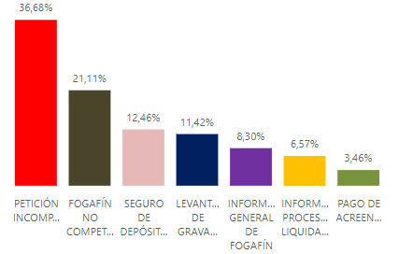
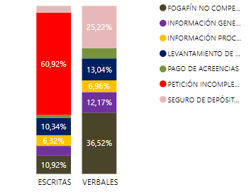
Temas consultados en los canales
En el 36,68% (106) de las PQRSDA fueron peticiones incompletas seguidas por el 21,11% (61) donde Fogafín no era la entidad competente,, el 12,46% (36) corresponde a temas del Seguro de Depósitos, seguido por el levantamiento de gravámenes con el 11,42% (33), información general de Fogafín con el 8,3% (24), luego información de procesos liquidatorios con el 6,57% (19) y por último el pago de acreencias con el 3,49% (10).
En las atenciones realizadas por correo electrónico, página web y carta, el 60,92% de las PQRSDA estaban incompletas, el 10,92% corresponde a temas que no eran competencia de Fogafín y el restante 28,16% de temas de competencia de Fogafín.
El 63,48% de las atenciones realizadas por teléfono, chat y presenciales correspondieron a consultas de competencia de Fogafín, principalmente relacionadas con el Seguro de Depósitos.
El tema de “Fogafín no competente” hace referencia a aquellas solicitudes donde el Fondo no tiene injerencia, sin embargo, se les da el trámite pertinente.
El tema “Petición incompleta” hace referencia a aquellas solicitudes que se radicaron sin el contenido mínimo requerido para su atención (Arts. 16 y 17 Ley 1755 de 2015).
Los temas de competencia de Fogafín corresponden a las solicitudes de información sobre alivios de cartera, cobertura del Seguro de Depósitos, información general de la entidad, entre otros.

Slide 5
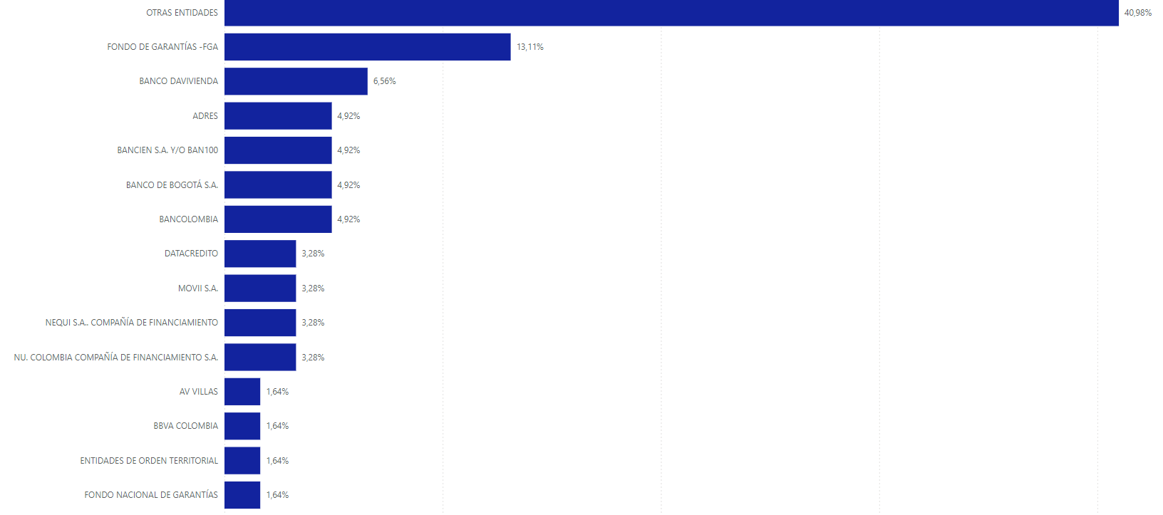
Entidades asociadas a Fogafín no competente
La clasificación “Fogafín no competente” representa el 21,11% del total de las PQRSDA del mes, dentro de ellas, la mayoría están asociadas a entidades financieras, mencionando transacciones no reconocidas, principalmente. Luego entidades que los ciudadanos confunden a Fogafín por tener nombre similar (por ejemplo, Fondo Nacional de Garantías, Fondo de Garantías, Fosyga -hoy Adres-, entre otros).

Slide 6
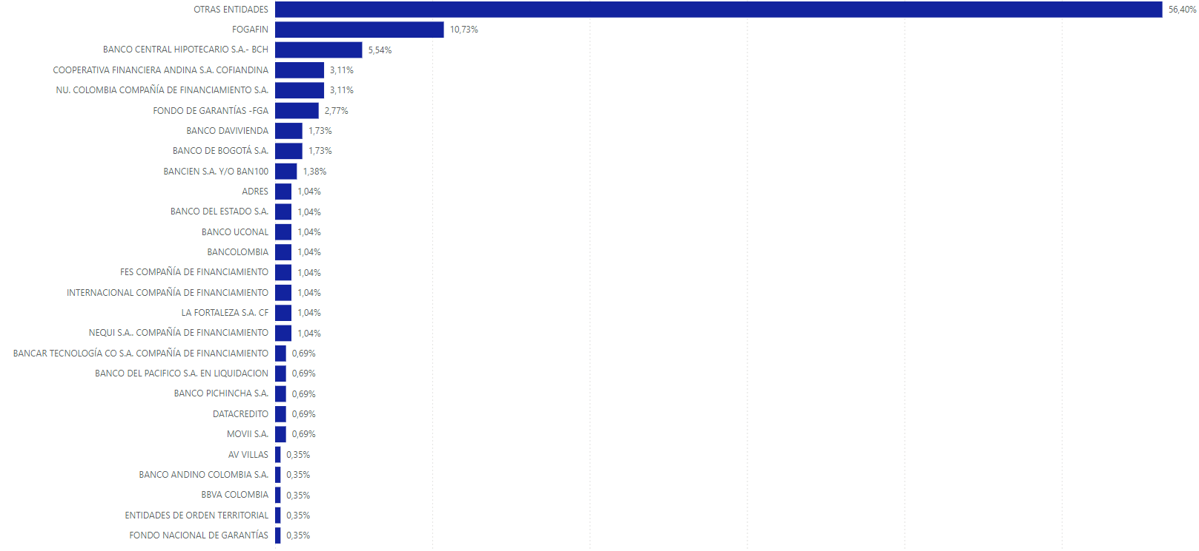
Entidades más consultadas
De las 289 PQRSDA recibidas, Fogafín es la entidad más consultada (10,73%), seguida Banco Central Hipotecario (hoy liquidado) (5,54%), luego la extinta Cooperativa Financiera Andina S.A. (Cofiandina) (3,11%), posteriormente Nu Compañía de financiamiento (3,11%), el Fondo de Garantías, (2,77%), Banco Davivienda (1,73%), Banco de Bogotá (1,73%), Bancien S.A. (1,38%) y el restante (69,9%) corresponde a un conjunto amplio de entidades financieras o empresas del sector real.

Slide 7
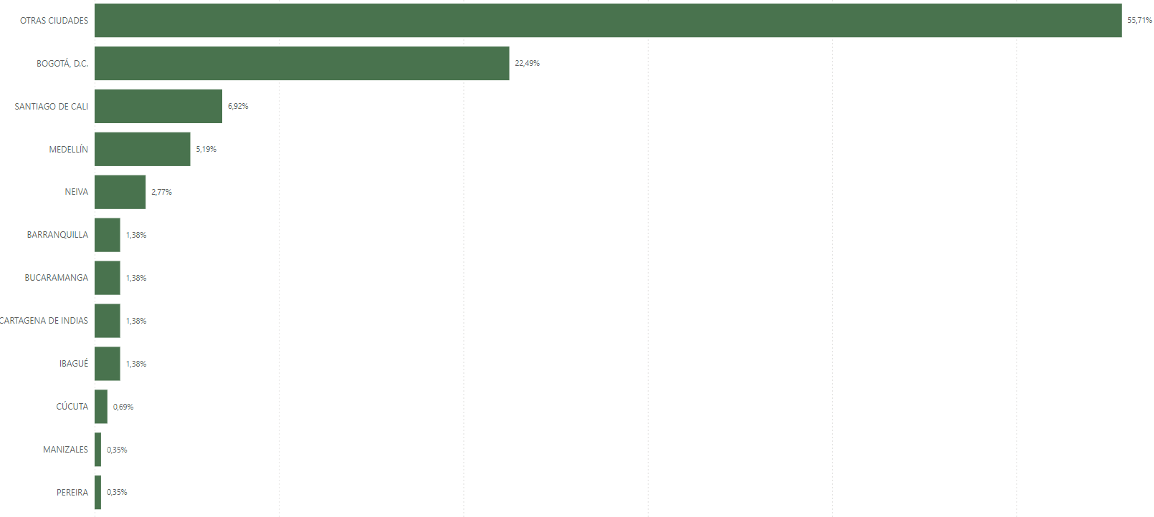
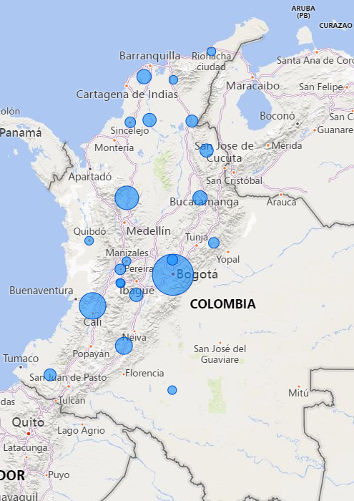
PQRSDA por ciudades
De las 289 PQRSDA atendidas durante el mes de noviembre de 2024, el 22,49% (65) provienen de la ciudad de Bogotá D.C, seguidas por Cali con el 6,92% (20), Medellín que acumula el 5,19% (15), Neiva 2,77% (8), Barranquilla 1,38% (4), Bucaramanga 1,38% (4), Cartagena 1,38% (4), Ibagué 1,38% (4), Cúcuta 0,69% (2), Manizales 0,35% (1), y Pereira con el 0,35% (1), Las demás PQRSDA agrupan el 55,71% (161), que provienen de otras ciudades o de peticionarios que no indican la ciudad donde residen.

Slide 8
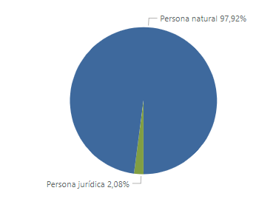
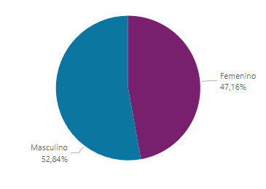
PQRSDA por tipo persona y género
Del total de las 289 PQRSDA recibidas durante noviembre de 2024, se observa que el 97,92% (283) proviene de personas naturales y el 2,08% (6) está asociado a personas jurídicas.
Dentro de las personas naturales, la participación de hombres es ligeramente superior a la de las mujeres.

Slide 9
Recomendaciones
Fogafín, cumplió con los términos establecidos en la Ley 1437 de 2011, Ley 1755 de 2015 y con la Resolución 001 de 2017 expedida por Fogafín, para la atención de las Peticiones, Quejas, Sugerencias, Reclamos, Denuncias y Agradecimientos (PQRSDA), así como de las consultas.
En el siguiente link la página web de Fogafín https://www.fogafin.gov.co/que-es-fogafin/informes, se presenta el informe de PQRSDA, establecido en el numeral 3 de la Circular Externa No. 01 de 2011 emitida por el Consejo Asesor del Gobierno Nacional en materia de control interno.
Los canales de atención más utilizados fueron correo electrónico con 58,13% (168), atención telefónica con el 26,64% (77), chat con el 10,38% (30), atención presencial con el 2,77% (8), carta física con 1,04% (3) y buzón PQSD del portal WEB con el 1,04% (3).
De las 289 PQRSDA recibidas, Fogafín es la entidad más consultada (10,73%), seguida Banco Central Hipotecario (hoy liquidado) (5,54%), luego la extinta Cooperativa Financiera Andina S.A. (Cofiandina) (3,11%), posteriormente Nu Compañía de financiamiento (3,11%), el Fondo de Garantías, (2,77%), Banco Davivienda (1,73%), Banco de Bogotá (1,73%), Bancien S.A. (1,38%) y el restante (69,9%) corresponde a un conjunto amplio de entidades financieras o empresas del sector real.
En noviembre de 2024, del total de las PQRSDA recibidas en los diferentes canales de comunicación, el 36,68% (106) de las PQRSDA fueron peticiones incompletas seguidas por el 21,11% (61) donde Fogafín no era la entidad competente,, el 12,46% (36) corresponde a temas del Seguro de Depósitos, seguido por el levantamiento de gravámenes con el 11,42% (33), información general de Fogafín con el 8,3% (24), luego información de procesos liquidatorios con el 6,57% (19) y por último el pago de acreencias con el 3,49% (10).
Durante este periodo no se recibió ninguna denuncia por temas de corrupción, asimismo, se no se identificaron ciudadanos que presentaran algún tipo de discapacidad (movilidad/física, auditiva, visual).

Slide 10
Conclusiones - Aplicación Decreto 0103 de 2015
Concepto | Número
Número de PQRSDA recibidas por los diferentes canales | 289
Número de solicitudes que fueron trasladas a otras instituciones por competencia | 31
Tiempo de respuesta promedio de las peticiones recibidas por carta, página web y correo electrónico. | 1 día hábil
Número de solicitudes en las que se negó el acceso a la información | 0 solicitudes
\\Hermes\doc_fogafin\SCR\DRC\DRC\INFORMES PQRSD 2024\CIRCULARES 2024\11. NOVIEMBRE

Slide 11
Aquí podrás agregar tu código QR

